Slide 1
Khởi động
CÙNG LẮNG NGHE
Notes:
Thanh Ngọc – Giáo án văn 6 Bộ Chân trời sáng tạo -0905948165 https://www.facebook.com/anhbao2020

Slide 3
Hình ảnh những chú cún, chú mèo… thân thiện dễ thương trong thực tế hay trong những câu chuyện, những bộ phim ..ít nhiều hẳn đã trở thành một phần trong kí ức tuổi thơ của em. Hãy chia sẻ về tình cảm của bản thân về một trong số những thú cưng ấy?

Slide 4
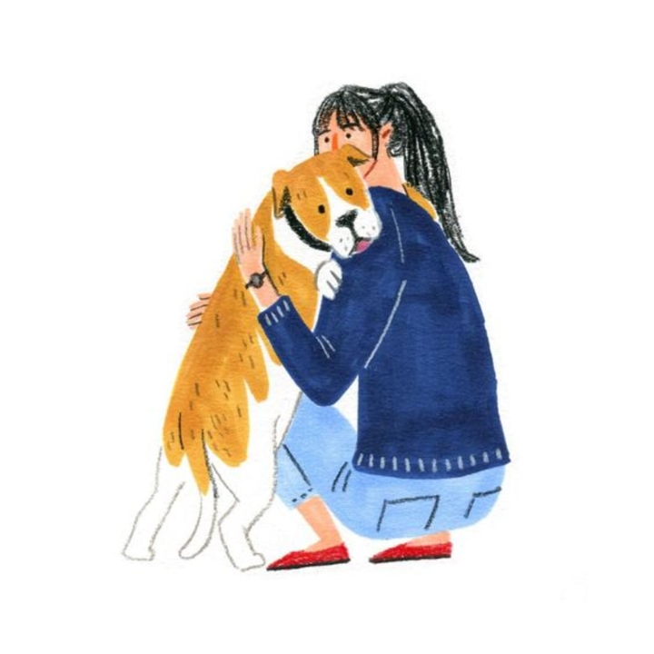
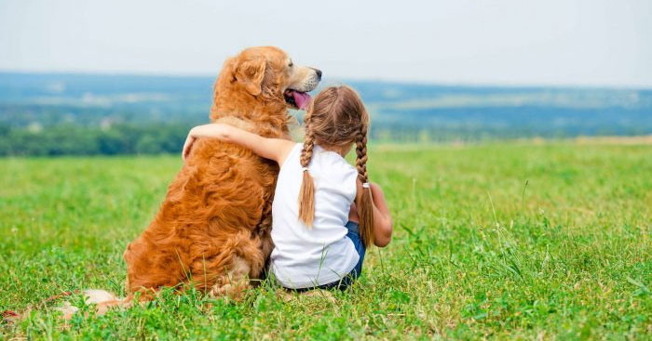
Từ khi biết thuần hóa các loài vật để nuôi trong nhà, con người đã có tình yêu mến các loài vật. Đặc biệt là các loài vật gần gũi với con người như chó, mèo, trâu, bò, chim chóc,… Các loài vật nuôi đóng vai trò rất lớn trong đời sống lao động và tình cảm của con người. Thế nhưng, ngày nay, khi đời sống phát triển, con người ngày càng phai nhạt tình yêu thương đối với chúng. Phải chăng, chúng ta ngày càng mất dần đi tình yêu thương loài vật nuôi? Theo các em chúng ta cần có những hành động và suy nghĩ gì về động vật trong cuộc sống hiện nay? Để trả lời được câu hỏi trên chúng ta sẽ cùng tìm hiểu qua bài học hôm nay.

Slide 5
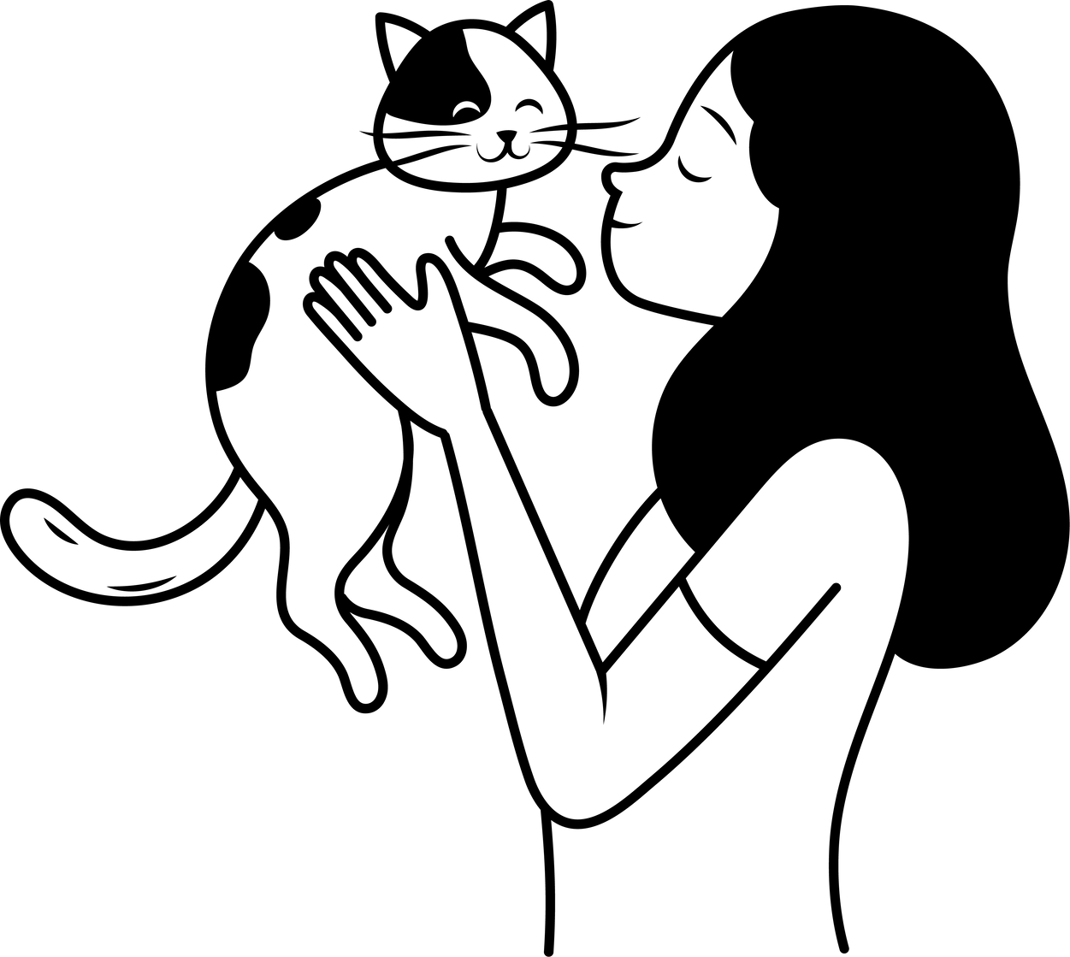
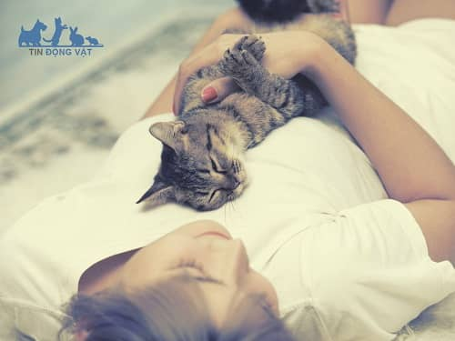
VĂN BẢN:
MỘT CON MÈO NẰM NGỦ TRÊN NGỰC TÔI
Anh Ngọc

Slide 6
TRẢI NGHIỆM CÙNG VĂN BẢN
- Tác giả

Slide 7
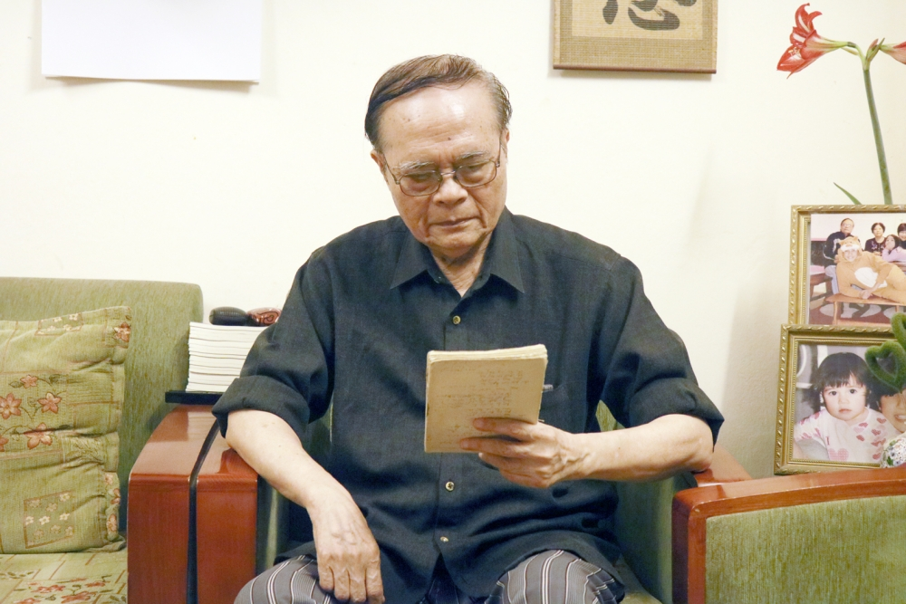
NHÀ THƠ ANH NGỌC
+ Tên thật là Nguyễn Đức Ngọc, sinh 1943, quê Nghệ An
+ Hồn thơ tinh tế, nhân hậu đậm chất suy tư
+ Tập thơ tiêu biểu: Hương đất màu cờ(1977), Một con mèo nằm ngủ trên ngực tôi (1977), Thơ Anh Ngọc – Thơ với tuổi thơ (2003), Gửi lại thời gian (2008)

Slide 8
HƯỚNG DẪN ĐỌC
- Đọc với giọng to, rõ ràng, tình cảm và thích thú.

Slide 9
Trải nghiệm cùng văn bản
- Em hình dung thế nào về hình ảnh “một con mèo nằm ngủ trên ngực tôi”?
- Dựa vào trí tưởng tượng của bản thân, nêu suy nghĩ về hình ảnh “một con mèo nằm ngủ trên ngực tôi”?
- Theo em, nhân vật “tôi” ca hát về điều gì?

Slide 10
“Một con mèo nằm ngủ trên ngực tôi”
Chú mèo đang say giấc nồng trên lồng ngực của nhân vật “tôi”.
Nhân vật “tôi” đang
Hát những lời ru mềm mại để cho chú mèo yên giấc ngủ.

Slide 11
II. SUY NGẪM VÀ PHẢN HỒI
1. Đặc điểm hình thức thơ

Slide 12
? Những dấu hiệu hình thức nào cho thấy “Một con mèo nằm ngủ trên ngực tôi là” là một bài thơ?

Slide 13
Số tiếng mỗi dòng: linh hoạt (Thơ tự do).
Bài thơ chia thành 5 khổ thơ, mỗi khổ thường có 4 dòng thơ (riêng khổ thơ 5 có 6 dòng thơ).
D
Chủ yếu gieo vần chân.
Câu thơ ngắt nhịp nhịp nhàng.
Ngôn ngữ thơ hàm súc.

Slide 14
2. Nét độc đáo của bài thơ

Slide 15
HOẠT ĐỘNG NHÓM:
10 PHÚT
Nét độc đáo của bài thơ |  | Nhận xét
Hình ảnh thơ (………………………….) | Đôi mắt …
 | Hàm răng …
 | Như …
 | Đôi tai …
 | Cái đuôi …
 | Hàng ria mép …
Biện pháp tu từ
Nhịp thơ
Từ ngữ
Yếu tố miêu tả và tự sự
D

Slide 16
HÌNH ẢNH
Đôi mắt biếc trong veo.
Hàm răng dài nhọn hoắt.
Như đứa trẻ giữa vòng tay ấp ủ.
Đôi tai vểnh thơ ngây.
Cái đuôi dài bướng bỉnhHàng ria mép ngang tang.
Chú mèo dễ thương xinh xắn đáng yêu

Slide 17
Biện pháp tu từ
So sánh: “Như đứa trẻ giữa vòng tay ấp ủ”
- Chú mèo thơ ngây tựa như đứa trẻ
Ẩn dụ: Móng vuốt của đêm
-Gợi hình ảnh sinh động
Điệp từ: “ngủ đi” (6 lần); “được” (2 lần)
- Thể hiện sự vỗ về, ôm ấp của nhân vật tôi dành cho chú mèo

Slide 18
Nhịp thơ
Gợi nhịp điệu nhẹ nhàng tình cảm
Nhịp 3/5; 5/3; 2/2/3/2

Slide 19
Từ ngữ
Phác họa sinh động cụ thể hình ảnh chú mèo
Dùng nhiều tính từ: nhọn hoắt/ ngây thơ/bướng bỉnh/ ngang tàng

Slide 20
Gợi hình ảnh chú mèo nhỏ dễ thương, gắn bó than thiết với nhân vật tôi
Từ ngữ
Chi tiết miêu tả hình ảnh chú mèo
Kể chuyện chú mèo nằm ngủ trên ngực

Slide 21
2. Nét độc đáo của bài thơ
Nét độc đáo của bài thơ |  | Nhận xét
Hình ảnh thơ (chú mèo) | Đôi mắt trong veo, đôi mắt biếc trong veo | Chú mèo dễ thương, xinh xắn đáng yêu
 | Hàm răng dài nhọn hoắt
 | Như đứa trẻ giữa vòng tay ấp ủ
 | Đôi tai vểnh ngây thơ
 | Cái đuôi dài bướng bỉnh
 | Hàng ria mép ngang tàng
Biện pháp tu từ | So sánh: như đứa trẻ giữa vòng tay ấp ủ | Chú mèo thơ ngây tựa một đứa trẻ
 | Ẩn dụ: Móng vuốt của đêm | Gợi hình ảnh sinh động
 | Điệp từ: “ngủ đi” (6 lần)/ “được” (2 lần) | Thể hiện sự vỗ về, ấp ủ của nhân vật tôi dành cho chú mèo
Nhịp thơ | Nhịp 3/5; 5/; 2/2/3/2 | Gợi nhịp điệu nhẹ nhàng, tình cảm
Từ ngữ | Dùng nhiều tính từ: “Nhọn hoắt” “ngây thơ” “bướng bỉnh” “ngang tàng”… | Phác họa sinh động, cụ thể hình ảnh chú mèo
Yếu tố miêu tả và tự sự | Chi tiết miêu tả hình ảnh chú mèo Kể chuyện chú mèo nằm ngủ trên ngực | Gợi lên hình ảnh chu mèo nhỏ dễ thương và thể hiện sự gắn bó thân thiết giữa nhân vật tôi và chú mèo

Slide 22
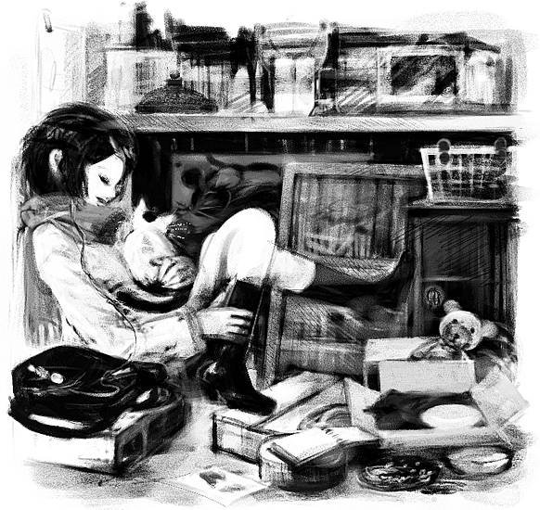
3. Tình cảm cảm xúc của nhà thơ

Slide 23
Trong bài thơ hình ảnh nào đã được nhắc lại tới hai lần?
Hình ảnh được nhắc tới hai lần:
Trên ngực tôi nằm ngủ một chú mèo

Slide 24
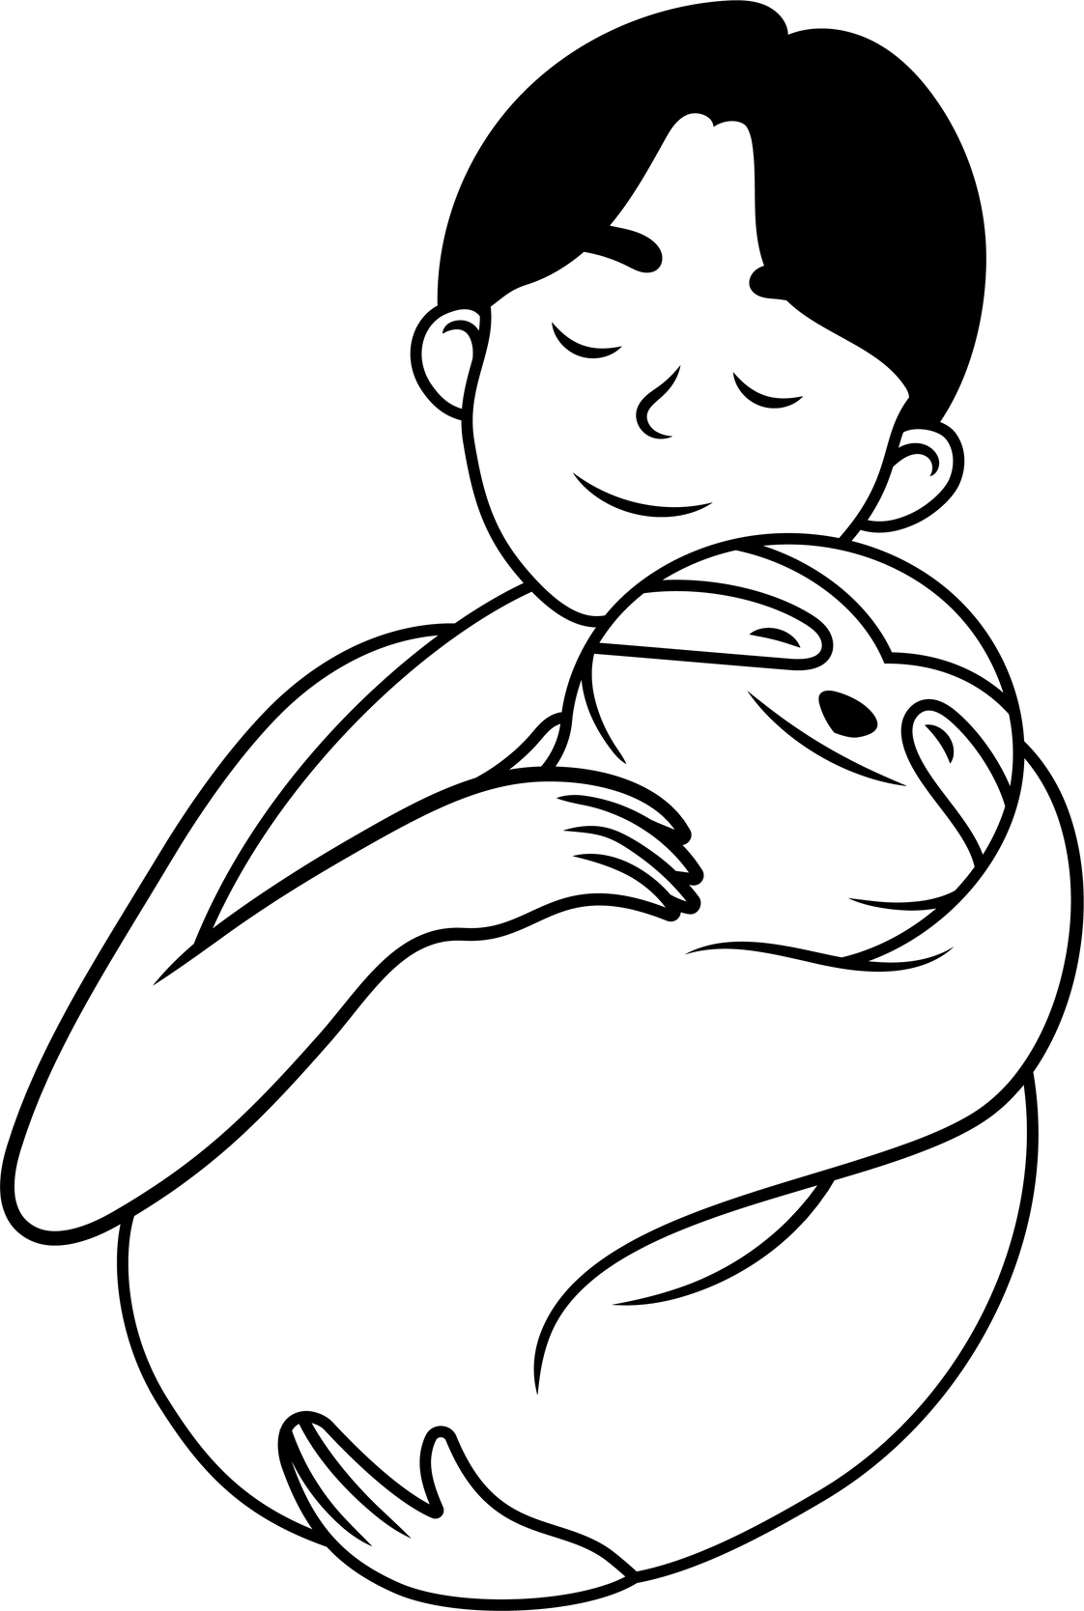
- Những từ ngữ thể hiện cảm xúc, mối quan hệ của nhân vật tôi dành cho chú mèo đang ngủ:
Nằm nghe nhịp nhàng thánh thót
Trái tim tôi hòa nhịp trái tim mèo
Trái tim tôi một phút bỗng mềm đi
Lâng lâng hạnh phúc
Được âu yếm, vuốt ve, đùm bọc
Được âm thầm cất tiếng ca ru
Những từ ngữ nào trực tiếp thể hiện những cảm nhận, cảm xúc của nhân vật tôi khi có một chú mèo ngủ trên ngực mình?

Slide 25
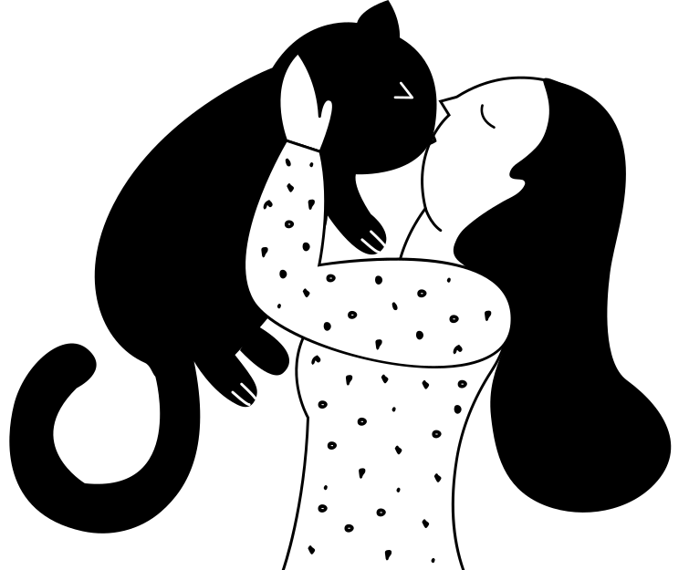
Em nhận ra nhân vật tôi đã dành tình cảm như thế nào cho chú mèo?
Gắn bó, chở che, yêu thương đùm bọc và luôn cảm thấy hạnh phúc, vui sướng khi được bên cạnh chú mèo

Slide 26
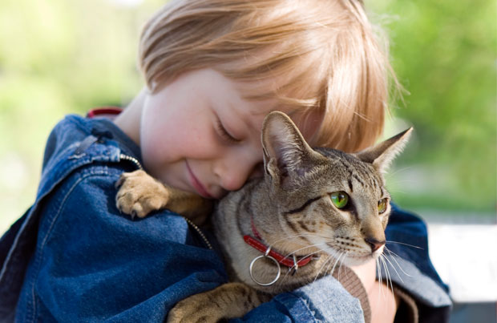
3. Tình cảm cảm xúc của nhà thơ
Gắn bó, chở che, yêu thương đùm bọc, hạnh phúc, vui sướng khi được bên cạnh chú mèo.

Slide 27
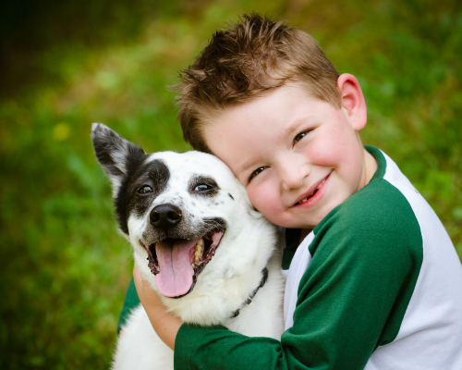
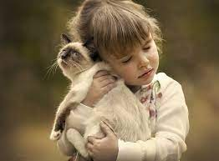
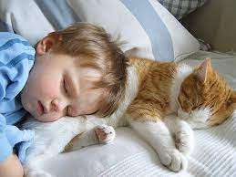
THÔNG ĐIỆP CỦA VĂN BẢN
- Hãy biết yêu thương, chở che cho những loài vật nhỏ bé gần gũi quanh mình.
- Hãy để trái tim mình được rung cảm, được đập những nhịp đập yêu thương và lắng nghe những nhịp đập ấy để biết sống sâu, sống chậm, sống ý nghĩa hơn.

Slide 28
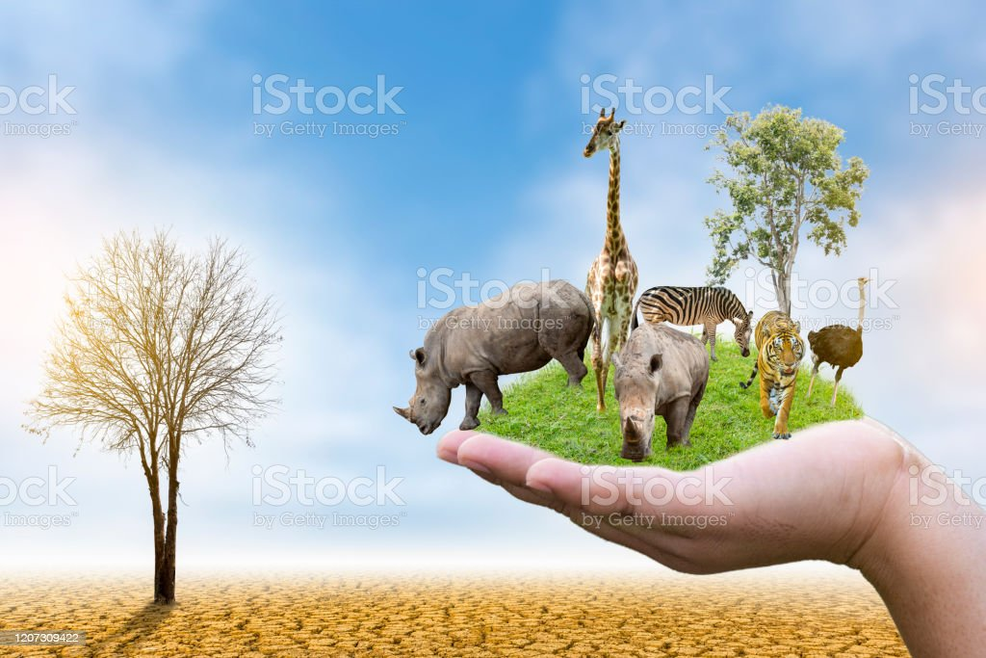
III. Vận dụng
Chia sẻ suy nghĩ của em cùng các bạn trong lớp về vấn đề bảo vệ động vật trong đời sống hiện nay? Em có những hành động cụ thể gì để thể hiện tình yêu thương và bảo vệ động vật của bản thân?

Slide 29
Để bảo vệ các loài động vật bản thân em cần phải: + Không săn bắt, ngược đãi các loài động. + Báo cho cơ quan chức năng những hành động như săn bắt, buôn bán trái phép…động vật. + Tuyên truyền cho mọi người biết về vai trò của động vật trong đời sống.

